Slide 1
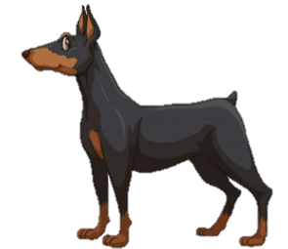
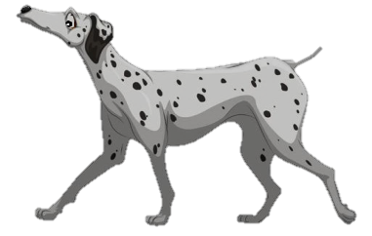
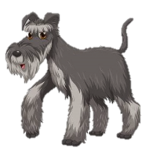
GIẢI CỨU
THÚ CƯNG

Slide 2
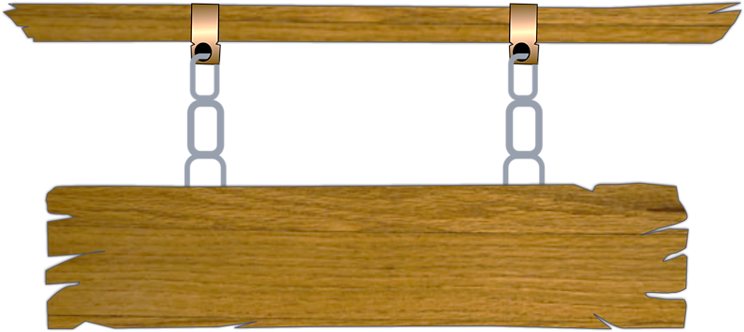
Các chú cún đã bị bắt cóc và bị nhốt
trong những chiếc chuồng. Trong lúc kẻ xấu đang say ngủ, hãy cố gắng trả lời đúng
các câu hỏi và giúp các chú cún trốn thoát.

Slide 3
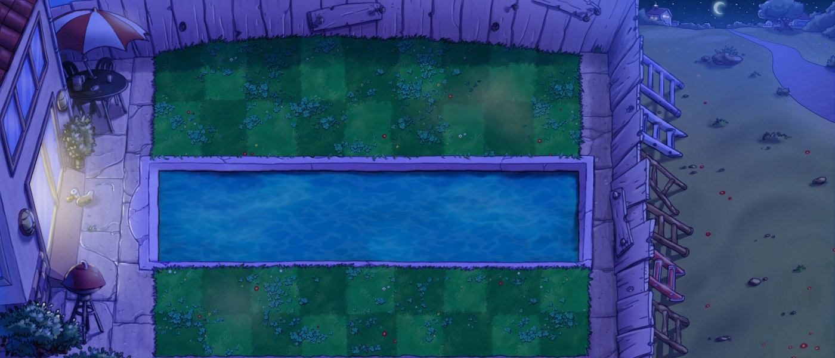
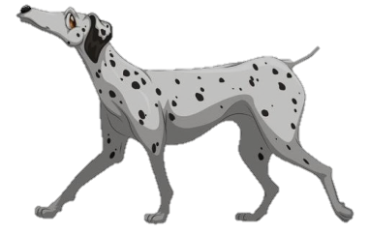
1
2
3
4
6
5

Slide 4
Thầy cô điền câu hỏi vào đây
Thầy cô điền
câu trả lời vào đây

Slide 5
Thầy cô điền câu hỏi vào đây
Thầy cô điền
câu trả lời vào đây

Slide 6
Thầy cô điền câu hỏi vào đây
Thầy cô điền
câu trả lời vào đây

Slide 7
Thầy cô điền câu hỏi vào đây
Thầy cô điền
câu trả lời vào đây

Slide 8
Thầy cô điền câu hỏi vào đây
Thầy cô điền
câu trả lời vào đây

Slide 9
Thầy cô điền câu hỏi vào đây
Thầy cô điền
câu trả lời vào đây

